Slide 1



Καλές πρακτικές για διαχείριση αποβλήτων στον κόσμο
Ολίβια Σκορδή
Λειτουργός προγραμμάτων Φίλοι της Γης και Συντονίστρια του Zero Waste Alliance Cyprus

Slide 2

Περιεχόμενα
1. Εισαγωγή - ZWAC
2. Λιουμπλιάνα 🇸🇮
3. Καπανόρι 🇮🇹
4. Τήλος 🇬🇷
5. Ιρλανδία 🇮🇪
6. Αγγλία 🇬🇧
7. Καταστήματα Μηδενικών Αποβλήτων ♻️
7. Επίλογος

Slide 3

Εισαγωγή
Η παρουσίαση αυτή προβάλλει καλές πρακτικές για τη διαχείριση των αποβλήτων σε διάφορες χώρες, εστιάζοντας στις κυβερνητικές πρωτοβουλίες, τη νομοθεσία και τη συμμετοχή της κοινωνίας για τη μείωση των αποβλήτων τροφίμων, την προώθηση της ανακύκλωσης και την υποστήριξη της κυκλικής οικονομίας.

Slide 4
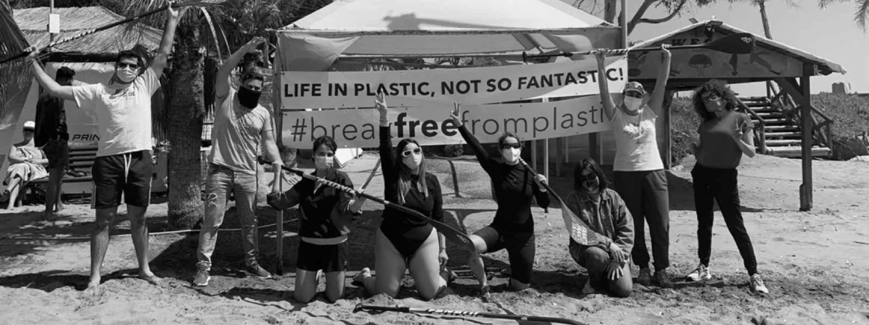




Συμμαχία Zero Waste Alliance Cyprus
Φίλοι της Γης, Οικολογική Κίνηση Κύπρου, Zero Food Waste Cyprus και Let’s Make Cyprus Green δημιούργησαν τη συμμαχία το 2020
Αποστολή μας
Έχουμε τους ίδιους στόχους και φιλοδοξίες.
Θέλουμε ένα καλύτερο, καθαρότερο, απαλλαγμένο από απορρίμματα περιβάλλον, όπου κυριαρχεί ο σεβασμός για τη φύση και η βιωσιμότητα.

Slide 5

Η Λιουμπλιάνα, η πρώτη πρωτεύουσα μηδενικών Αποβλήτων στην Ευρώπη 🇸🇮
Πλάνο πρόληψης
Πιστοποίηση
Δημιουργία εκτεταμένου δικτύου ανακύκλωσης και κομποστοποίησης, συλλογή από πόρτα σε πόρτα και εφαρμογή πολιτικής “πληρώνω όσο πετώ”.
Μέσα από το πρόγραμμα Zero Waste Cities
Τους πρόσφεραν καθοδήγηση και πιστοποίηση το 2014.
Αντίκτυπος
Η συνολική παραγωγή αποβλήτων μειώθηκε κατά 15 %
Ο μέσος όρος των ανακυκλωμένων ή κομποστοποιημένων αποβλήτων ανέβηκε στο 68%.
Η ποσότητα των αποβλήτων που στέλνονται σε χώρους υγειονομικής ταφής μειώθηκε κατά 95 %.
Ενημέρωση και ευαισθητοποίηση
Έντονη επικοινωνιακή στρατηγική με έμφαση στην πρόληψη και την επαναχρησιμοποίηση.

Slide 6
Παράδειγμα για όλη την Ευρώπη 🇮🇹
Μαθήματα από το Καπανόρι στην Ιταλία
Μέτρα που πάρθηκαν
Προσφορά στη κοινότητα
Δημιουργία συστήματος συλλογής από πόρτα σε πόρτα
“Πληρώνω Όσο Πετώ” και συλλογή από πόρτα σε πόρτα
Κέντρο Επαναχρησιμοποίησης όπου αντικείμενα μπορούν να επισκευαστούν και να πωληθούν σε όσους έχουν ανάγκη, αποτρέποντας την υγειονομική ταφή και εξυπηρετώντας μια ζωτική κοινωνική λειτουργία
Εκπαίδευση
Αντίκτυπος
Εκπαίδευση της κοινότητας και έντονη εμπλοκή των κατοίκων
Δημιουργία του πρώτου ερευνητικού κέντρου μηδενικών αποβλήτων στην Ευρώπη το 2011.
40% μείωση των αποβλήτων (ο μέσος όρος των αποβλήτων μειώθηκε από 1,92 kg σε 1,18 kg/άτομο/έτος)
Ποσοστό χωριστής συλλογής στο 82%

Slide 7
Κυκλική Οικονομία στην Τήλο 🇬🇷
Η Μετάβαση της Τήλου σε Ένα Μηδενικών Αποβλήτων Νησί
Πρόγραμμα “Just go Zero”
Σύνδεση και με άλλους πυλώνες
Συνεργασία με εταιρείες για την ανακύκλωση και κομποστοποίηση σχεδόν όλων των αποβλήτων του νησιού.
Παραγωγή ενέργειας από ανανεώσιμες πηγές και κίνηση στο νησί με λιγότερα αυτοκίνητα
Αντίκτυπος
Το ποσοστό ανακύκλωσης στο νησί ξεπερνά το 85%.
Σημαντική μείωση του όγκου αποβλήτων που καταλήγουν σε χωματερές,
Εκπαίδευση
Εκπαίδευση και συμμετοχή των κατοίκων στην καθημερινή διαλογή αποβλήτων στη πηγή.

Slide 8
Πρωτοβουλίες διαχείρισης αποβλήτων στην Ιρλανδία 🇮🇪
Ο ρόλος της κυβέρνησης στη μείωση της σπατάλης τροφίμων
Κυβερνητική ευθύνη
Διαδικτυακή καθοδήγηση
Δημιουργία κυβερνητικής πλατφόρμας για τα απόβλητα τροφίμων για την ανάληψη τοπικής δράσης.
Η πλατφόρμα παρέχει πρακτικές για τη μείωση της σπατάλης τροφίμων στα νοικοκυριά.
Ενημέρωση και ευαισθητοποίηση
Αντίκτυπος
Συμβουλές και πληροφορίες για τη βέλτιστη χρήση των τροφίμων και την ελαχιστοποίηση των αποβλήτων.
Οι μικρές αλλαγές οδήγησαν σε μείωση του περιβαλλοντικού αποτυπώματος και εξοικονόμηση κόστους για τους καταναλωτές.

Slide 9
Νομοθετικά μέτρα στη Γαλλία 🇫🇷
Αυστηρή νομοθεσία για την καταπολέμηση της σπατάλης τροφίμων
Ιεράρχηση Ενεργειών
Συνεργασίες με κοινωφελείς οργανισμούς
Δημιούργησαν μια πενταβάθμια ιεραρχία για ενέργειες κατά της σπατάλης τροφίμων.
Υποχρεωτική δωρεά μη πωλημένων τροφίμων από τα σούπερ μάρκετ.
Εκτεταμένες υποχρεώσεις
Πρόστιμα και κυρώσεις
Οι επιχειρήσεις μαζικής εστίασης και οι βιομηχανίες τροφίμων πρέπει επίσης να δωρίσουν τα απούλητα τρόφιμα.
Αυξημένα πρόστιμα για τις επιχειρήσεις που πετάνε αναλώσιμα τρόφιμα.

Slide 10
Περιβαλλοντικό Πλάνο Αγγλίας 🇬🇧
Έμφαση στα φεστιβάλ και τους επιχειρηματικούς κανονισμούς
Απαγόρευση πλαστικών μιας χρήσης
Πράσινες πρωτοβουλίες
Απαγόρευση των πλαστικών σακουλών, των συσκευασιών τροφίμων και των πλαστικών καλαμακίων.
Έμφαση στην ανακύκλωση τροφίμων και στις εκστρατείες ευαισθητοποίησης του κοινού.
Φεστιβάλ Μηδενικών Αποβλήτων
Μακροπρόθεσμη Δέσμευση
Προώθηση φεστιβάλ με ελάχιστη παραγωγή αποβλήτων και στόχος αυτό να γίνει για όλα τα φεστιβάλ μέχρι το 2025
Στόχος ο διπλασιασμός της παραγωγικότητας των πόρων έως το 2050.

Slide 11
Food Donation Across the EU 🍔
Diverting Waste to Support Families
Food Donation Benefits
Method in Cyprus
Reduces landfill waste and supports families in need.
Platform for donating surplus food to local organizations.
Awareness and Motivation
Policy Support
Encourages stakeholder participation and builds community.
Aids policymakers in creating food waste prevention policies.

Slide 12
Καταστήματα Μηδενικών αποβλήτων ♻️
Προωθώντας επαναχρησιμοποιούμενες συσκευασίες και τοπικά προϊόντα
Μείωση συσκευασιών
Στήριξη τοπικών παραγωγών
Οι πελάτες χρησιμοποιούν τα δικά τους δοχεία, αποφεύγοντας τα απόβλητα συσκευασίας.
Τα καταστήματα που διαθέτουν εποχιακά, τοπικά παραγόμενα προϊόντα.
Στην Κύπρο
Μόνο μερικά καταστήματα τύπου λαϊκές και Agno Grocery στη Λεμεσό
Νομική στήριξη: Σαφές νομοθετικό πλαίσιο που να ενισχύει την αποφυγή των πλαστικών και τη χρήση επαναχρησιμοποιήσιμων συσκευασιών (Directive for Packaging Waste)
Αντίκτυπος στην κοινωνία
Προωθούνται οι τοπικές επιχειρήσεις και μειώνεται ο περιβαλλοντικός αντίκτυπος.

Slide 13

Κλείνοντας…
Υπάρχουν πολλές προσεγγίσεις και παραδείγματα για τη διαχείριση των αποβλήτων, από τη νομοθεσία έως τις πρωτοβουλίες με την κοινότητα, που δείχνουν την αποτελεσματικότητα των στρατηγικών για τη μείωση των αποβλήτων, τη στήριξη των τοπικών οικονομιών και την προώθηση της βιωσιμότητας. Υιοθετώντας και επεκτείνοντας αυτές τις πρακτικές, μπορούμε να μετριάσουμε σημαντικά τον περιβαλλοντικό αντίκτυπο των αποβλήτων.
Ερωτήσεις;

Slide 14
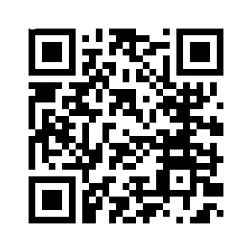
Ακολουθείστε μας!
Instagram: zwacyprus
Facebook: Zero Waste Alliance Cyprus
website

